Slide 1
© Guillaume Bression - Carlos Ayesta
© Guillaume Bression - Carlos Ayesta
Guillaume Bression - Carlos Ayesta
RETRACING
OUR STEPS
​
Fukushima exclusion zone
© Guillaume Bression - Carlos Ayesta

Slide 2
En mars 2011, nous avons découvert, hallucinés, le no man’s land autour de la centrale nucléaire. Dans le centre-ville d’Odaka à une quinzaine de kilomètres de la centrale, le temps s’était subitement interrompu. Un canapé avait été laissé au milieu de la route, un chat regardait par la vitre d’une fenêtre couverte de boue comme s’il attendait le retour de ses maîtres, une musique ringarde continuait de résonner à l’intérieur d’une laverie automatique. Ces détails rappelaient l’urgence avec laquelle les 80 000 résidents de la zone interdite avaient pris la fuite, un territoire d’un rayon de 20 km autour du site de Fukushima Daiichi ayant été évacué en seulement quelques jours. Au milieu des villes désertes, nous croisions pourtant de rares habitants : des résidents en masque et combinaison radiologique courant affolés, des policiers un peu perdus ne sachant pas quelle instruction donner ou encore un éleveur essayant de sauver ses chevaux affamés. Plusieurs de ses chevaux, abandonnés pendant plusieurs semaines à cause de l’évacuation, gisaient dans cette étable en grande partie détruite par le séisme et le tsunami. De notre côté, nous avancions, les yeux rivés sur notre dosimètre : « C’est donc cela un accident nucléaire ». Six mois plus tard nous avons voulu convertir ce choc initial en un projet artistique personnel. « Fukushima no go zone » était né. Ce travail au long cours allait durer six ans et nous a conduit à de multiples reprises dans la zone interdite de Fukushima.

Slide 3
Notre première photographie a été prise en décembre 2011. Munis d’une combinaison radiologique et d’un laisser passer, nous avons pu franchir le check-point, à 20 km de la centrale nucléaire. Les activités journalistiques et artistiques à l’intérieur de la zone interdite étant strictement limitées, nous étions habités par la menace d’une interpellation par la police.
Pendant toute la durée de notre travail à Fukushima, la peur des autorités l’a finalement emporté sur la crainte de la radioactivité qui représentait à nos yeux un danger moins palpable et immédiat.
Tard dans la soirée, nous avons rejoint la gare de Tomioka, à 7 km de la centrale nucléaire et qui avait été entièrement submergée par le tsunami. Au milieu des rails, notre lampe frontale a éclairé une épave de voiture. Cette apparition inattendue – symbolique pour nous du tsunami et de l’évacuation des habitants – a donné lieu à la première photo de la série « A no man’s land ». Et d’une certaine façon, elle a donné le ton à tout notre travail photographique.
Depuis lors, nous nous sommes attachés à déplier une à une les conséquences de cette catastrophe nucléaire, la plus grave depuis l’accident de Tchernobyl en 1986 : les villes et les campagnes vidées de leurs habitants, la peur de la radioactivité, la question difficile du retour, la nature qui reprend ses droits en l’absence de l’homme et les quantités astronomiques de déchets pollués issus de la campagne de décontamination lancée par les autorités japonaises.
Ce travail photographique est notre contribution au récit d’une catastrophe historique. L’accident est loin d’être terminé, ni à la centrale, ni parmi les réfugiés du nucléaire. Et nous espérons continuer à témoigner de cette page triste mais également riche de l’histoire de la région de Fukushima.
Carlos Ayesta - Guillaume Bression

Slide 4
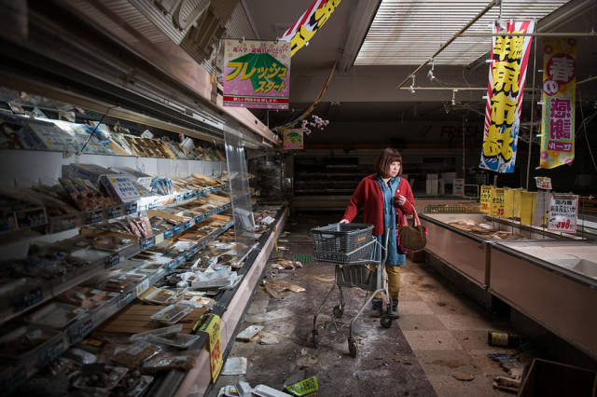
Revenir sur nos pas...
Que se passerait-il si les réfugiés du nucléaire revenaient vivre chez eux d’un coup d’un seul ? Des photos dérangeantes qui mêlent le banal à l’étrange
En 2014 quand cette photo a été prise à Namie à 7 km de la centrale de Fukushima, les produits de ce supermarché avaient été laissés en l’état depuis la catastrophe. Originaire de Koriyama à 60 km de la centrale nucléaire, Midori Ito est venue constater l’état de la zone interdite.

Slide 5
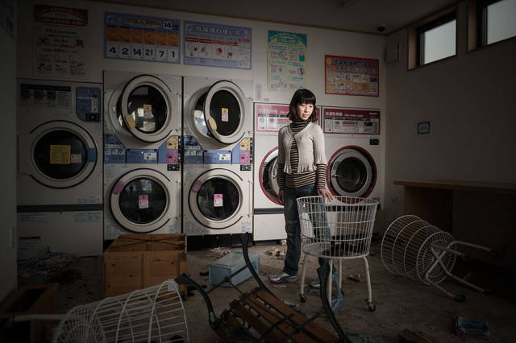
« Avant la catastrophe, je tenais un salon de beauté à Okuma, à 5 km de la centrale nucléaire mais je suis originaire de la ville voisine de Namie où cette photo a été prise. Le jour du séisme, je m’occupais d’une cliente originaire des Philippines. Elle me parlait dans un japonais parfait jusqu’au moment où la terre s'est mise à trembler. Là elle s’est mise à crier en anglais, de panique. » Rieko Matsumoto

Slide 6
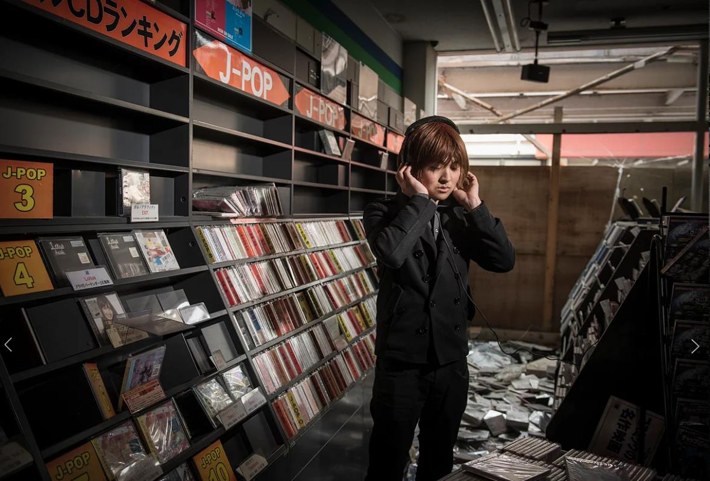
Ce magasin de musique se trouve dans la ville de Namie, à seulement 7 km de la centrale accidentée. Comme d'autres magasins de ce type, il a été cambriolé dans les jours qui ont suivi la catastrophe.

Slide 7
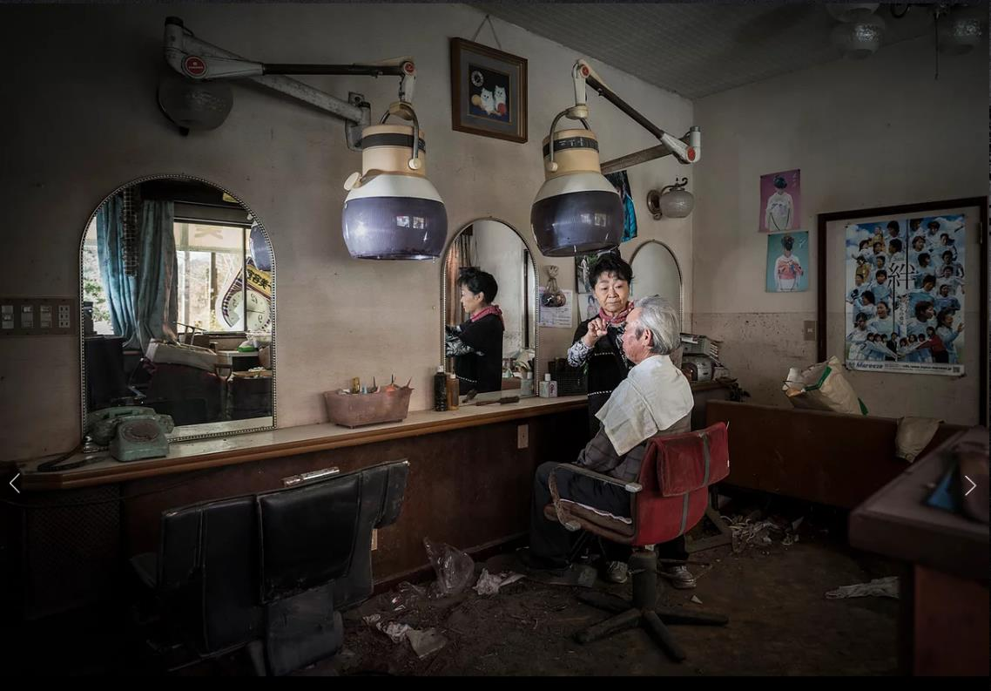
« Avec mon mari, je tenais un salon de coiffure à Tomioka, à 10 kilomètres de la centrale, jusqu’à l’évacuation. A chaque fois que je reviens ici, j’ai l’impression étrange que quelqu’un est rentré chez moi, qu’un objet a été déplacé. » Keiko Morimatsu

Slide 8
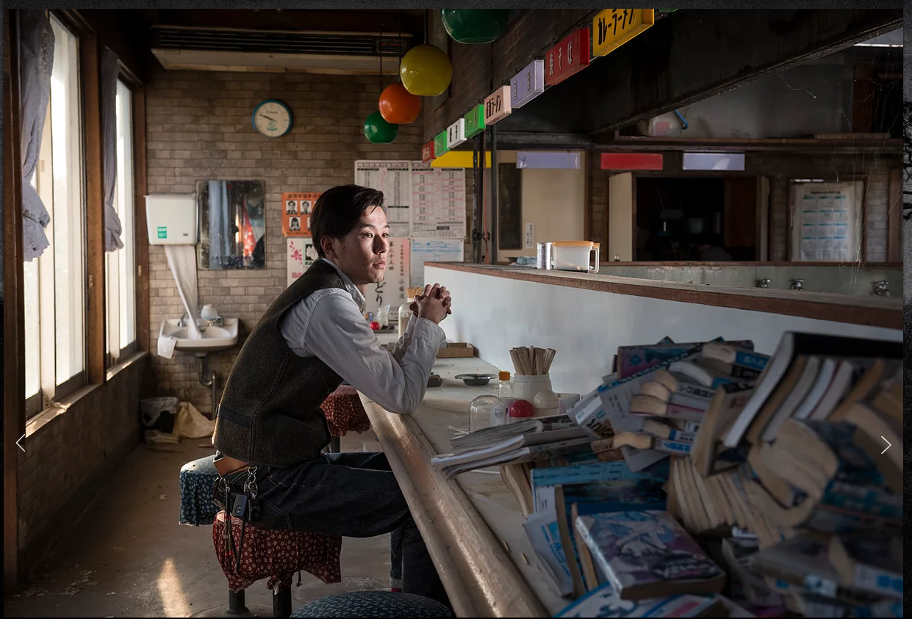
Ce restaurant de nouilles japonaises est situé dans la ville de Namie, à 10 km de la centrale nucléaire. Au premier plan, des mangas sont entreposés sur le comptoir.

Slide 9
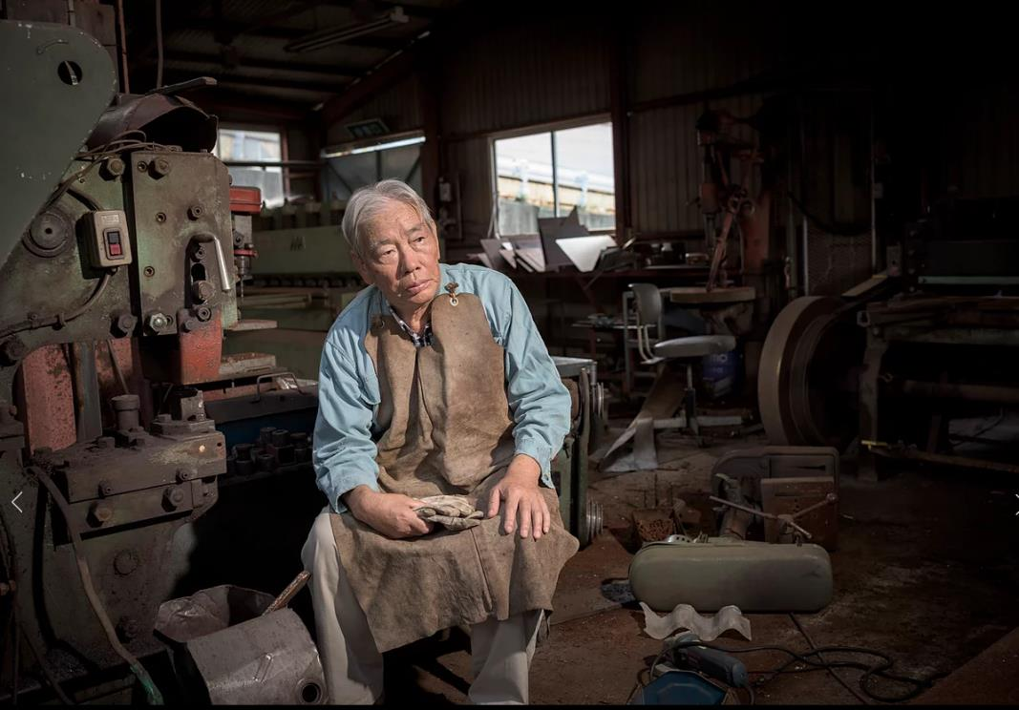
« Même si je décidais de reprendre le travail à l'usine, il n'y aurait plus d'activité ici dans mon domaine. Il serait donc vain de revenir. Je ne peux pas prédire l’avenir, mais j'ai le sentiment que Namie deviendra une ville fantôme où personne ne reviendra vivre. L'année dernière, une étude a été menée à Namie et seulement 20% des personnes interrogées ont indiqué vouloir revenir. Avec le temps ce nombre risque de baisser de 20% à 10% et ainsi de suite. Pour moi, Namie est vouée à disparaitre. » Katsuyuki Yashima

Slide 10
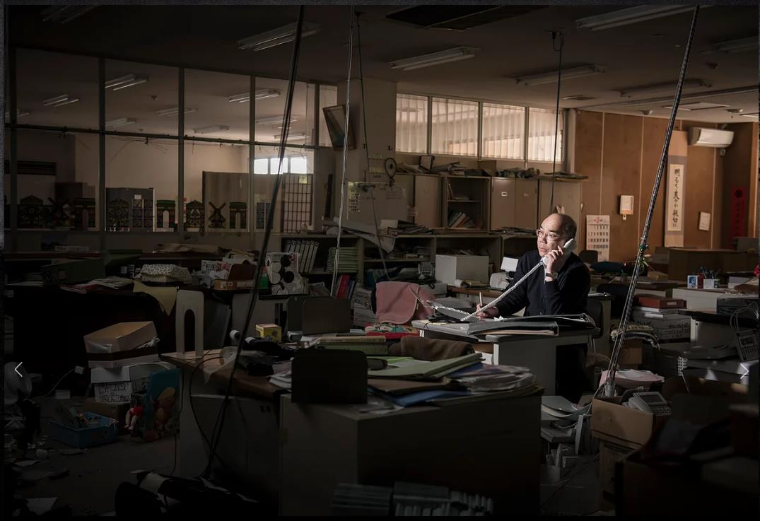
« Je suis originaire de la ville de Futaba à seulement 2 km de la centrale nucléaire et j’ai toujours une maison là-bas. Mais je ne reviendrai jamais vivre là-bas. Pourtant, je suis resté dans la région pour le travail parce que je gère plusieurs supermarchés ici. Mais toute ma famille est partie vivre au Nord de Tokyo. Comme nombre de familles de Fukushima, ma famille est séparée depuis la catastrophe. » Ryoetsu Okumi

Slide 11
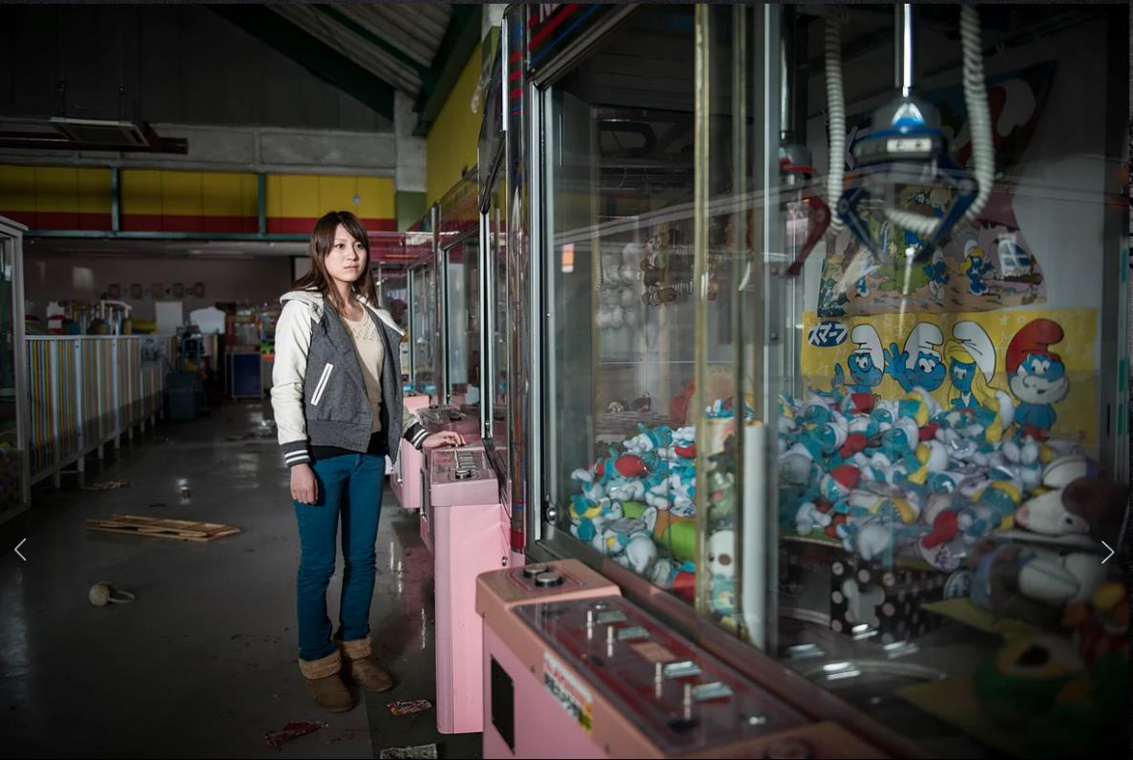
« J’étais en train de prendre une leçon de conduite au moment du tremblement de terre. J’ai été particulièrement choquée par les vitres qui vibraient dans tous les sens. J’ai vraiment cru que j’allais mourir. » Honoka Kurabeishi

Slide 12
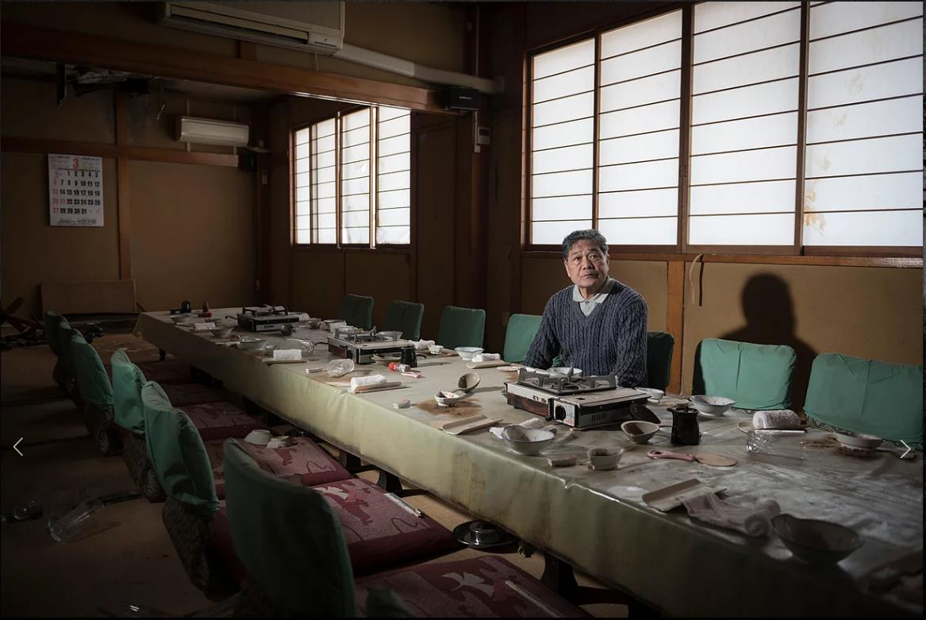
Hiroyuki Igari habite à Iwaki (40 km au sud de la centrale de Fukushima Daiichi). Il tient un café avec sa femme. Nombre de ses amis proches sont d’anciens habitants de la zone interdite. Il est ici dans le restaurant abandonné d’un de ses amis, restaurant où il avait l’habitude d’aller, situé à 500 mètres de la côte et à 9 km au sud de la centrale dans le quartier de la gare de Tomioka.

Slide 13
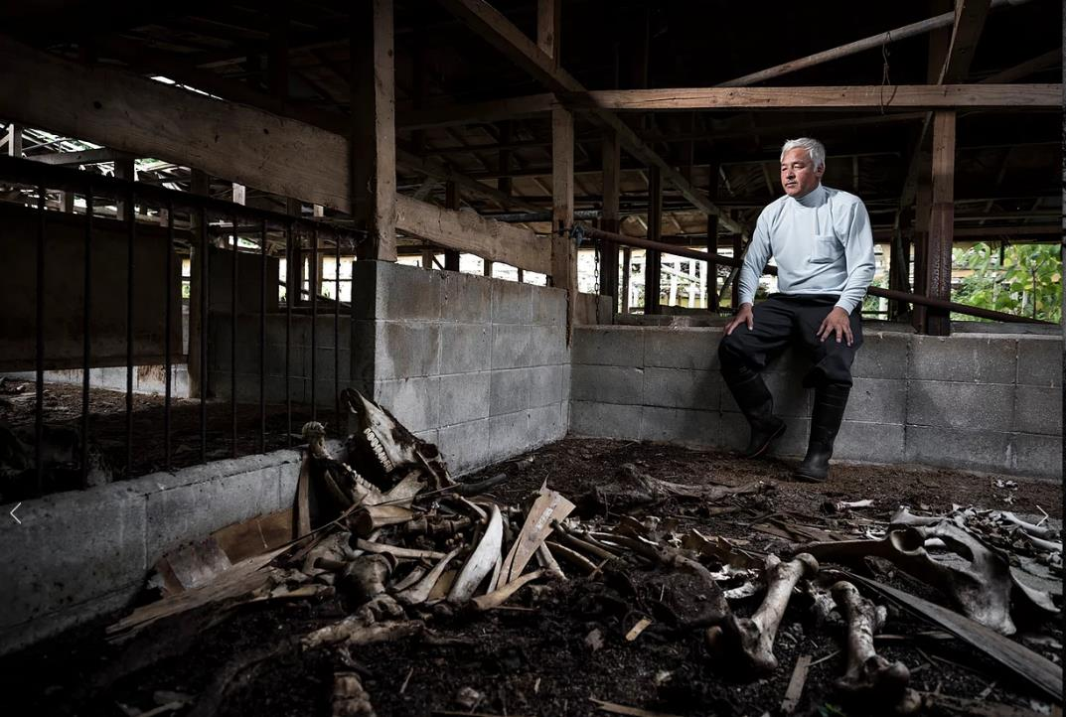
« Après le 11 mars 2011, les propriétaires ont suivi l'ordre d'évacuation en laissant les bêtes dans leur enclos. Au départ, je n'ai pas osé pénétrer dans cette ferme. Mais trois semaines après, j’étais trop inquiet et j'ai franchi le pas. Presque toutes les vaches étaient déjà mortes ou en train d’agoniser. » Naoto Matsumura

Slide 14
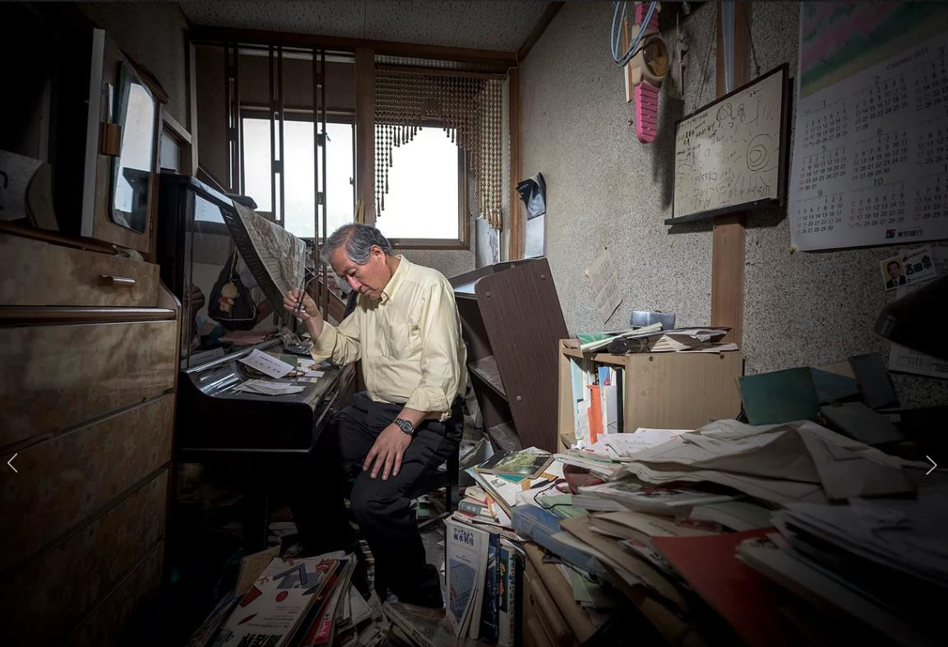
Avant l’accident, Tomohiro Aoki tenait un magasin de céramiques japonaises. Après le départ de tous les habitants, son magasin a été cambriolé à plusieurs reprises et toutes les pièces de valeur ont disparu. Il a été évacué dans la région de Tokyo avec sa femme et sa fille.

Slide 15
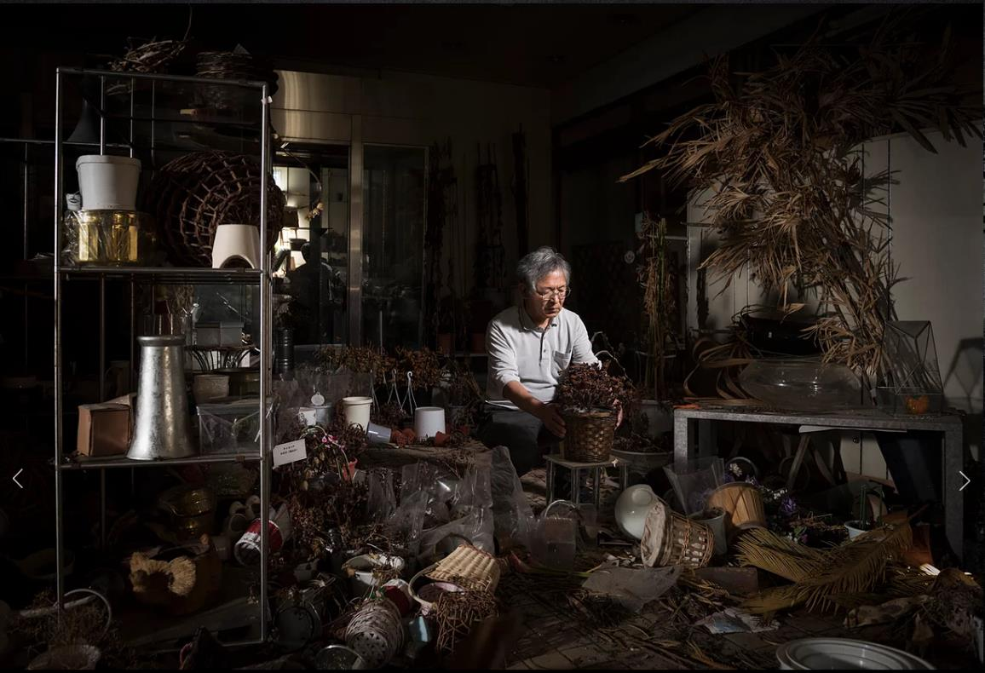
« Mon père avait commencé son activité de fleuriste il y a 60 ans. J’en ai hérité. S'il y avait eu uniquement un séisme et non un accident nucléaire, nous aurions redémarré notre entreprise facilement, mais ce n'est pas le cas... » Toyotaka Kanakura

Slide 16
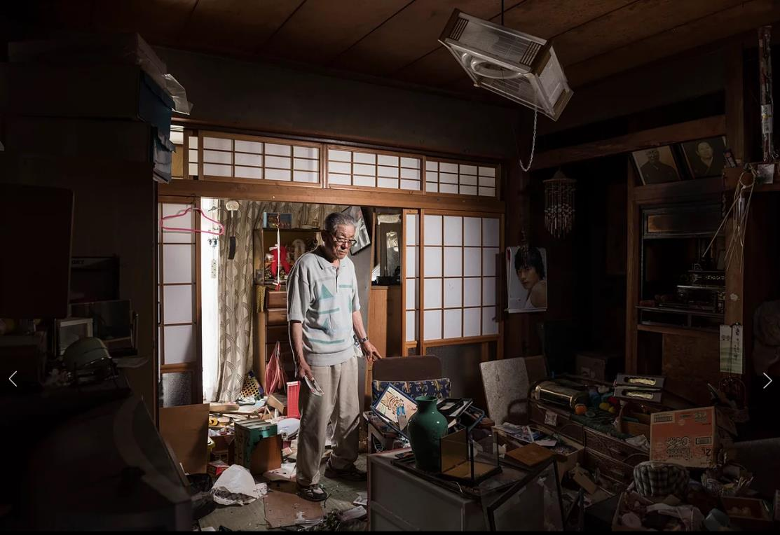
« Nous sommes des personnes âgées. Si on décidait de rentrer dans la zone interdite où se trouvait notre maison, un hôpital à proximité serait la chose la plus importante pour nous. Même à l’extérieur de la zone interdite où nous sommes réfugiés, je suis obligé de me lever à 5 heures du matin tellement la file d’attente est longue pour voir un médecin. Si les hôpitaux ne rouvrent pas dans la zone, personne ne reviendra. » Tamotsu Hayakawa

Slide 17
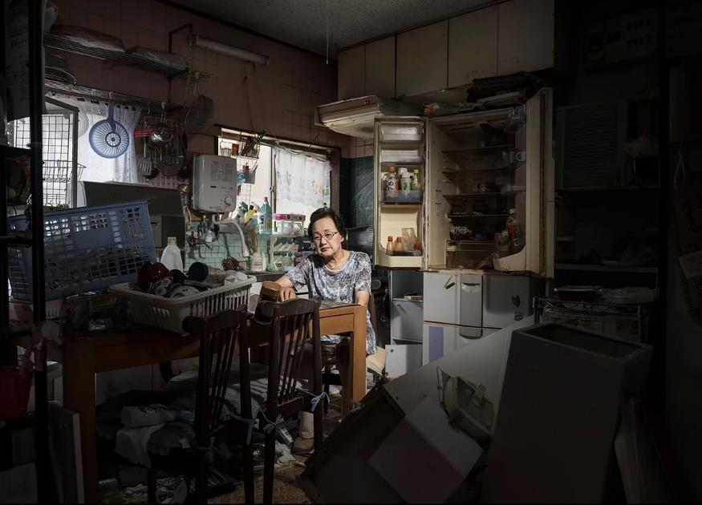
« Je me souviens avoir attendu longtemps avant d'avoir l'autorisation de venir chez moi, dans la zone interdite de Fukushima. Il y avait une longue liste d'attente. Quand je suis revenue pour la première fois, je voulais prendre beaucoup de choses, mais à cause de la radioactivité, nous n’avions pas le droit de rapporter beaucoup d’affaires. Maintenant, je ne veux plus venir parce que ça me rend triste de voir ce que ma maison est devenue. Avant la catastrophe, je pensais que ma ville était le plus bel endroit pour vivre, j’avais tout ce qui me fallait. Aujourd’hui, j'ai perdu toute énergie de vivre, je me sens tellement vide. Chaque fois que je viens ici, je me sens déprimée. On m'a conseillé de ne plus venir. Désormais, je m'en moque si un voleur entre dans ma maison. De toute façon, il n’y a plus grand-chose à voler ici. » Ayako Hayakawa

Slide 18
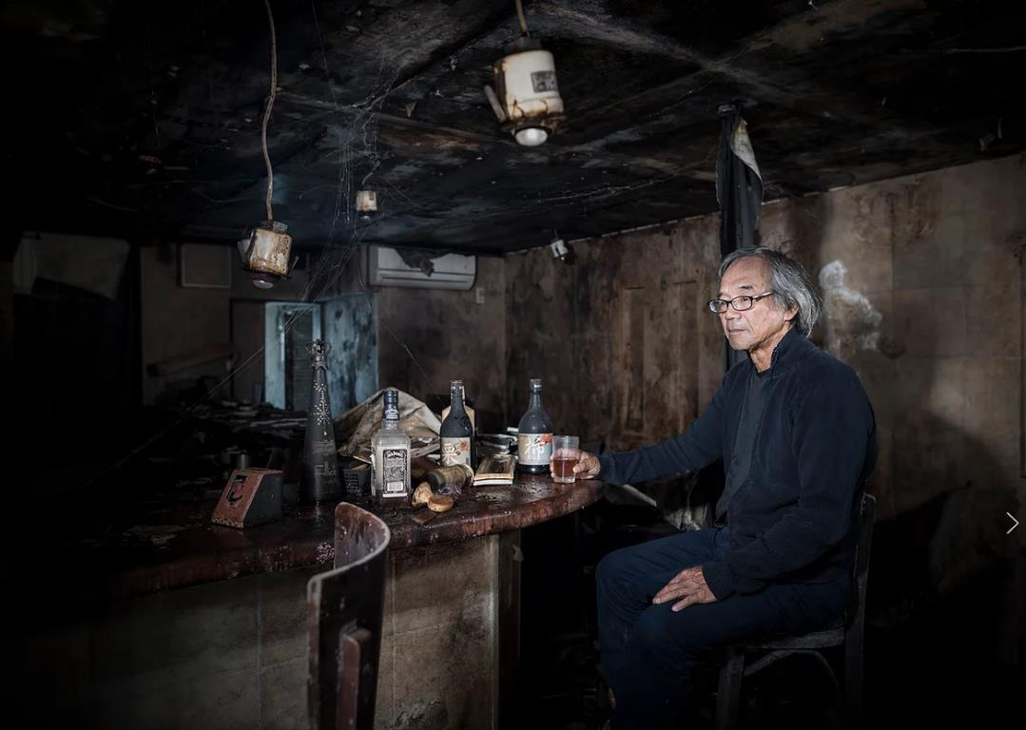
Ce vétérinaire est installé dans un bar de la ville de Okuma, à 5 km de la centrale de Fukushima. « J’ai quitté le Japon pour vivre au Brésil quand j’avais 30 ans. Après le 11 mars, en voyant les conséquences de l'accident, j'ai décidé de revenir pour venir en aide aux éleveurs de la zone interdite de Fukushima, en particulier ceux qui avaient refusé de faire abattre leur cheptel comme les autorités l’exigeaient. » Toshio Saito

Slide 19
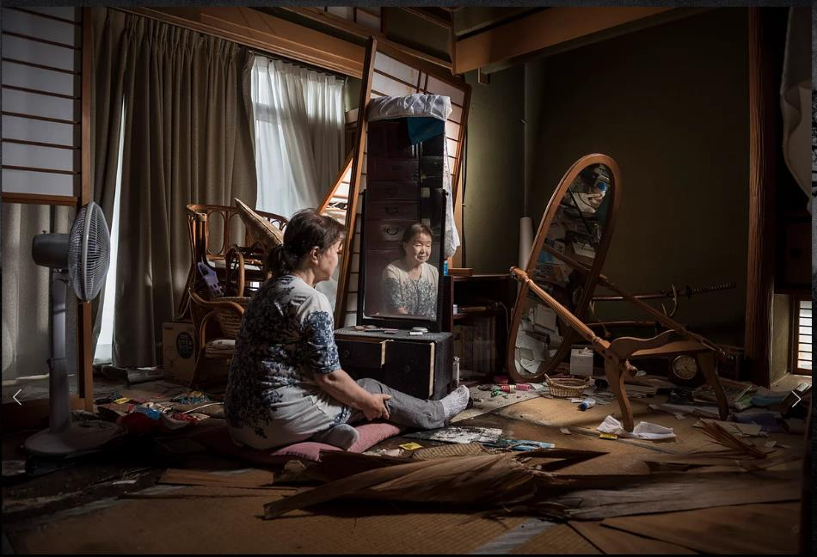
« Dans cette maison, nous fabriquions des tatamis et des futons. Trois personnes y travaillaient. J'étais ici quand le tremblement de terre a frappé. Le lendemain matin, le 12 mars, nous avons vu des gens marchant autour de notre maison dans des combinaisons de protection radiologique, c'était vraiment bizarre. La police nous disait " S'il vous plaît, évacuez tout de suite sur ordre du Premier ministre ", mais ils ne nous disaient pas où aller. Quand nous avons été évacué, nous pensions que ce serait pour seulement quelques jours. Alors, nous avons seulement emporté des médicaments et des couvertures. C'est tout. Nous sommes revenus pour la première fois la veille de la fermeture totale de la zone, le 21 avril 2011. A l’époque, nous avions vraiment peur de la radioactivité. Quand nous sommes revenus pour la première fois, je ne suis resté que 10 minutes dans la maison. En 10 minutes, dans ce désordre, il fallait trouver tout ce qui avait de la valeur pour nous, c’était difficile. Il y avait un sentiment étrange parce que le dosimètre bipait tout le temps. » Ikuko Suzuki

Slide 20
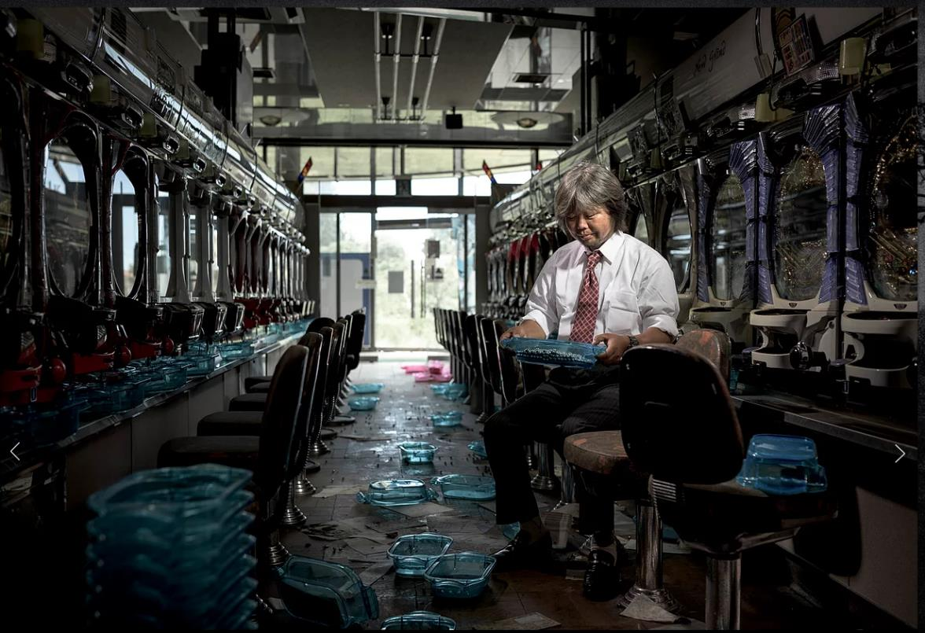
Yasushi Ishizuka se trouve dans un Pachinko (salle de jeu japonaise) de Tomioka. Le bâtiment fortement touché par le tremblement est resté abandonné depuis la catastrophe.

Slide 21
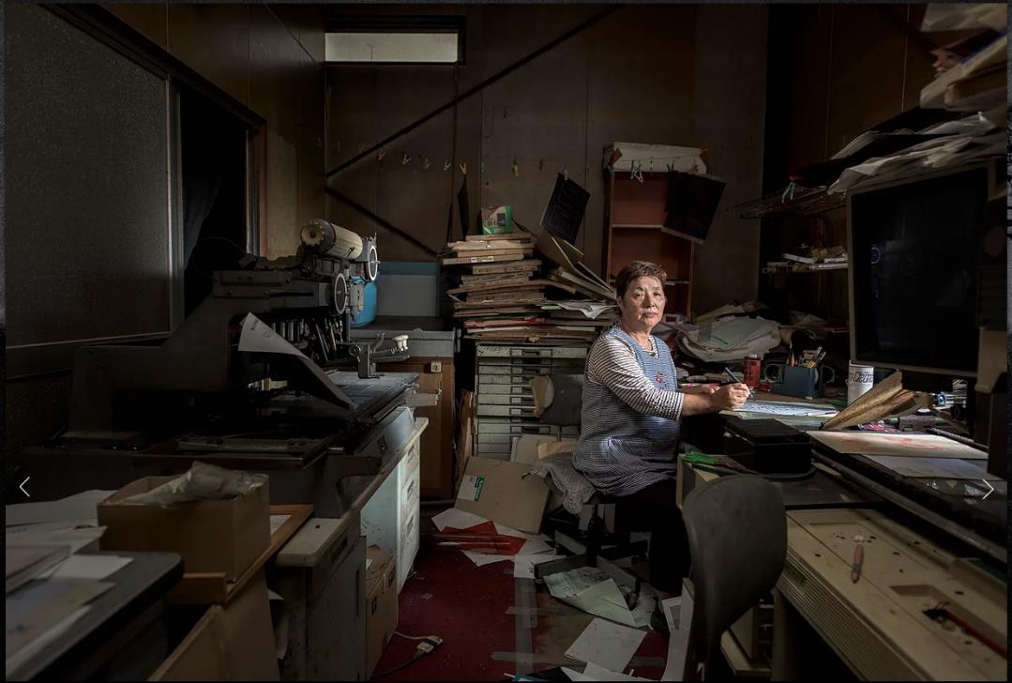
« Aujourd'hui, je m'y suis habituée mais au début je ne pouvais même pas rester une heure ici, dans mon ancienne imprimerie. Je ne savais pas comment réagir. Je pense que ce n'était pas un endroit où revenir et encore moins un endroit où nous pouvions vivre à nouveau. Ici c'était un quartier de commerçants. Mais tous mes voisins ont acheté une maison ailleurs et personne ne compte revenir. Il y a plus de 100 millions de Japonais et plus de 10 millions d’habitants à Tokyo. Dans un système où c'est la majorité qui décide, les gens de la zone évacuée de Fukushima ne font pas le poids. La petite ville de Namie représente trois fois rien et personne ne s’en soucierait vraiment si elle disparaissait. » Shigeko Watanabe

Slide 22
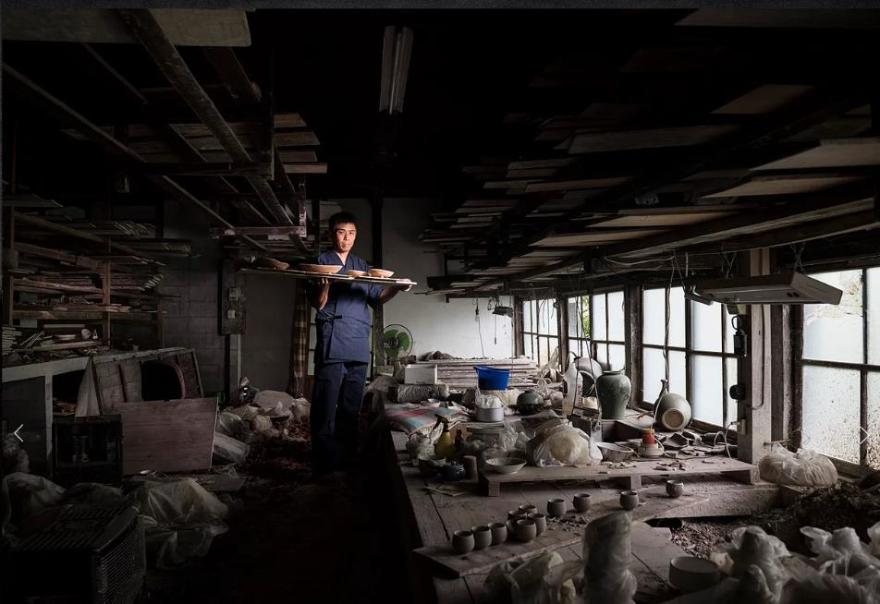
Je pense que mon fils se souvient de cette maison, mais ma fille était trop jeune à l’époque pour pouvoir s’en rappeler. Ma femme n’est venue qu’une ou deux fois depuis l'accident nucléaire car elle s’inquiète beaucoup de la radioactivité. La première fois que nous sommes revenus dans notre ancienne maison, nous n’avons pas échangé un seul mot. Je regardais ma femme agenouillée par terre, en train d'essayer de trouver des objets relatifs à nos enfants et cela me fendait le cœur. A l’époque, la maison n’était pas tellement en désordre. Mais quand nous sommes revenus la deuxième fois, la porte avait été éventrée par un sanglier et l’intérieur de la maison avait été ravagée. J'ai alors pensé qu’il me serait impossible de revenir vivre ici. Avant l'accident nucléaire, il n'y avait pas de sangliers ou de singes dans la région, mais depuis, à chacune de nos visites, nous apercevons souvent ce genre d'animaux sauvages. » Shinichi Yamada

Slide 23
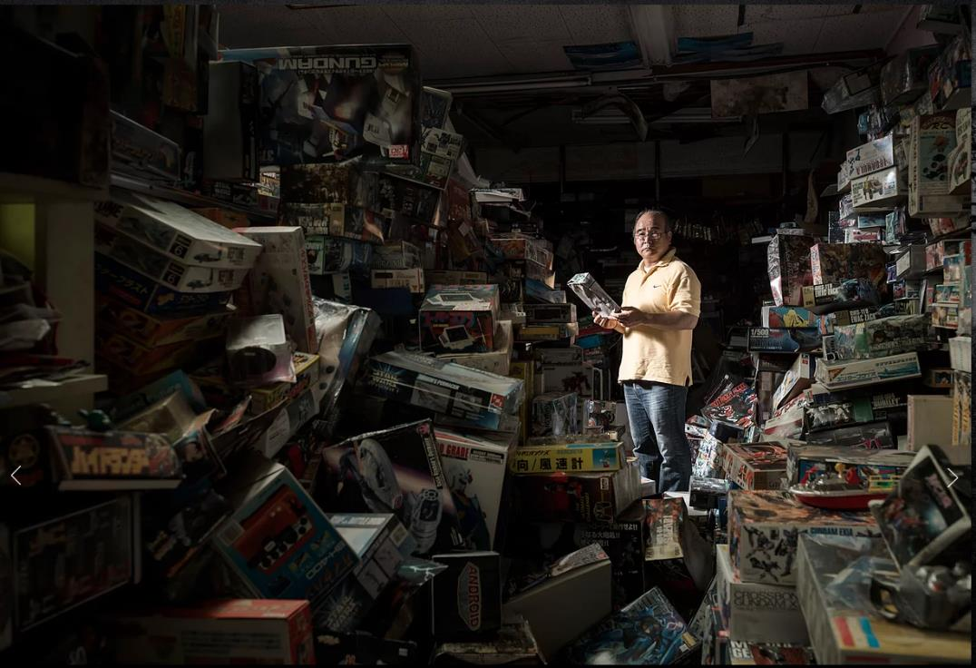
« Mon grand-père a ouvert ce magasin de jouets il y a 70 ans. Ma famille est une famille importante de la ville. Nous étions environ 50 à vivre à Namie ou à Odaka et nous sommes tous des réfugiés du nucléaire maintenant. Le gouvernement souhaite rouvrir la ville de Namie en 2017. Mais seule une partie des maisons seront décontaminées. Alors, que se passera-t-il si un enfant joue aux alentours... ? Ce que le gouvernement est en train de faire n'a aucun sens. » Yuzo Mihara

Slide 24
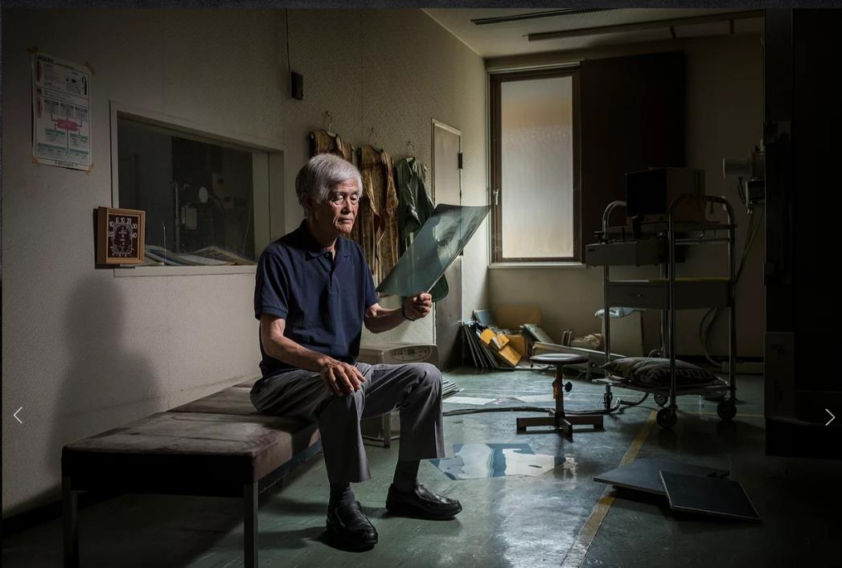
« Le principal problème est qu'il n'y a plus d'infirmières dans la région. Elles avaient toutes une certaine connaissance de la radioactivité. La plupart d'entre elles ont été évacuées très rapidement après l'accident de la centrale nucléaire et elles ne veulent pas revenir. Les gens ont besoin de comprendre que ce ne sera plus comme avant. Les personnes âgées ne recevront pas le soutien de la jeune génération comme c'était le cas avant l'accident car il n'y a plus de jeunes dans la région. Que vont-ils devenir sans jeunes dans la région ? En particulier, toutes les infirmières sont parties et aucune n’a l’intention de revenir… Alors, est-ce que les enfants reviendront ? Ce qui est sûr, c’est qu’aujourd’hui, les gens qui reviennent ont 70 ans en moyenne, ce qui veut dire qu’ils auront 80 ou 90 ans dans 10 ans. Si les enfants ne reviennent pas, on ne pourra pas vraiment parler de revitalisation. » Katsumi Sato

Slide 25
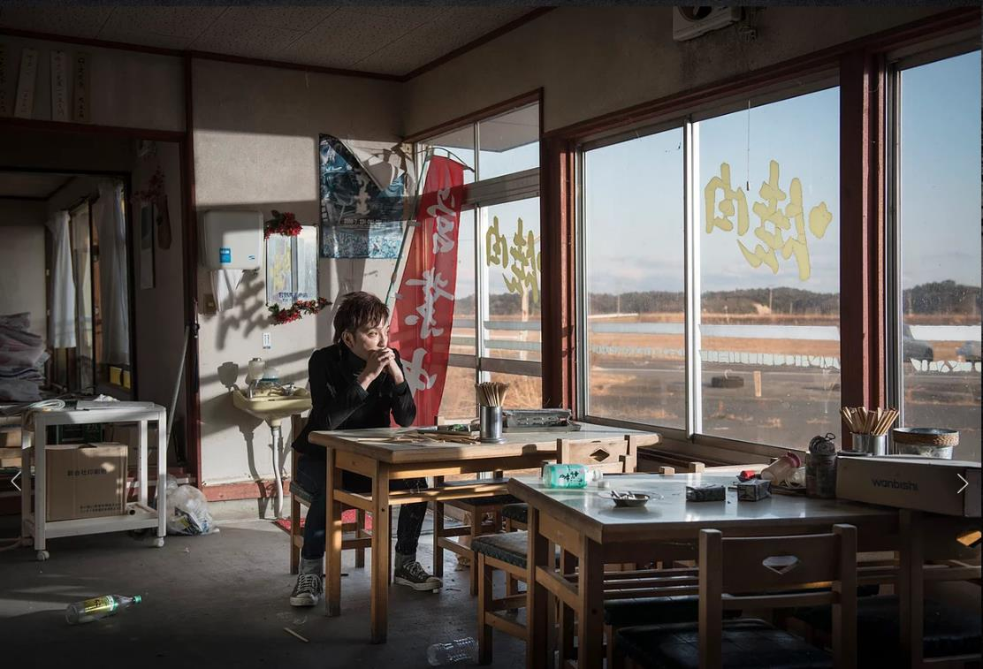
Ce restaurant de grillade est situé dans la ville de Namie, à 10 km de la centrale nucléaire de Fukushima, sur la route 6 qui traverse la zone interdite du nord au sud. Aujourd’hui, on peut circuler sur la route 6 même au plus proche de la centrale nucléaire, mais il est interdit de s’y arrêter.

Slide 26
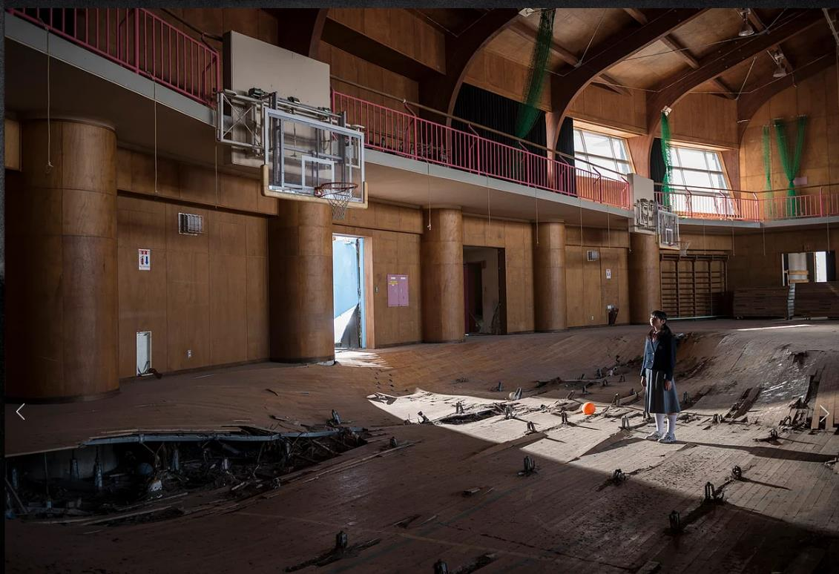
« Si ce n'était pas pour ce projet photographique, je n’aurais jamais vu la zone interdite de mes yeux. Même si j'habite à Koriyama assez proche de la centrale nucléaire, je ne réalisais pas à quel point cet endroit était dévasté. » Mana UJIIE

Slide 27
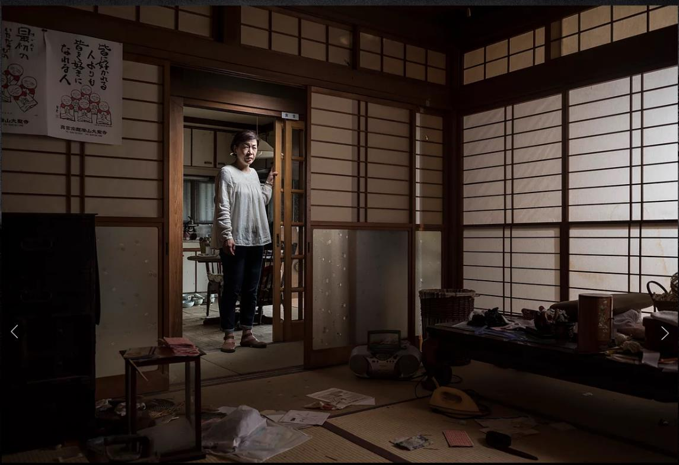
« Je suis née ici à Namie, à 10 km de la centrale nucléaire, et bien sûr je voudrais revenir. Malgré l’évacuation, j’ai conservé mon adresse permanente à Namie parce qu'au fond je me sens résidente de Namie, peu importe où je vais. Mais avec les années, j’ai fini par me dire qu’il était temps de passer à autre chose car la ville ne sera plus jamais la même, tout le monde est en train de racheter des maisons ailleurs. » Keiko Suzuki

Slide 28
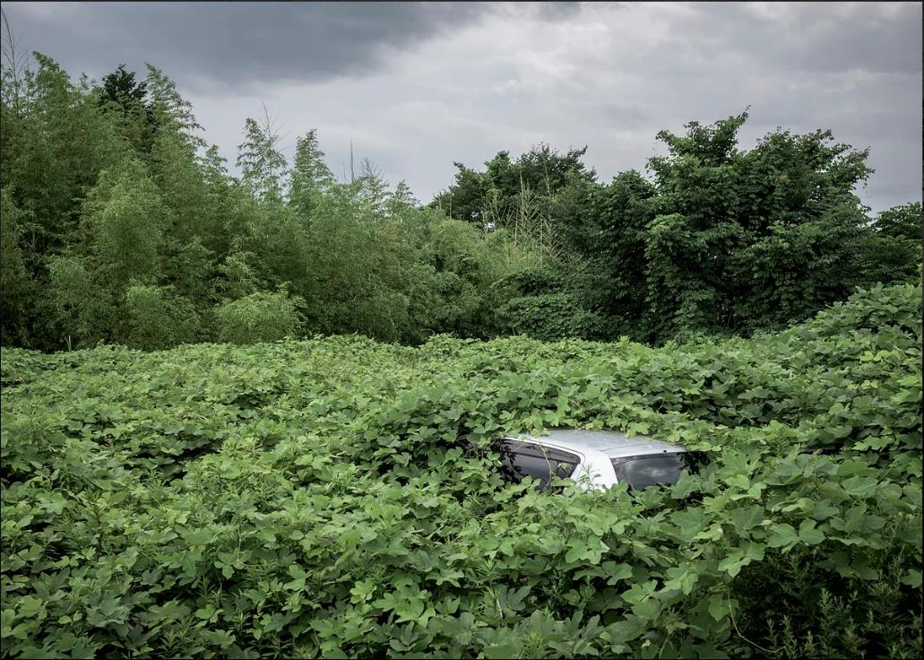
Nature
Une nature luxuriante et inquiétante, quelques années après la catastrophe, elle recouvre tout, les maisons, les voitures et les routes. Cette série documente les villes abandonnées de Fukushima aux prises avec les plantes grimpantes et les herbes folles. Une nature qui efface progressivement les traces de l’homme.

Slide 29
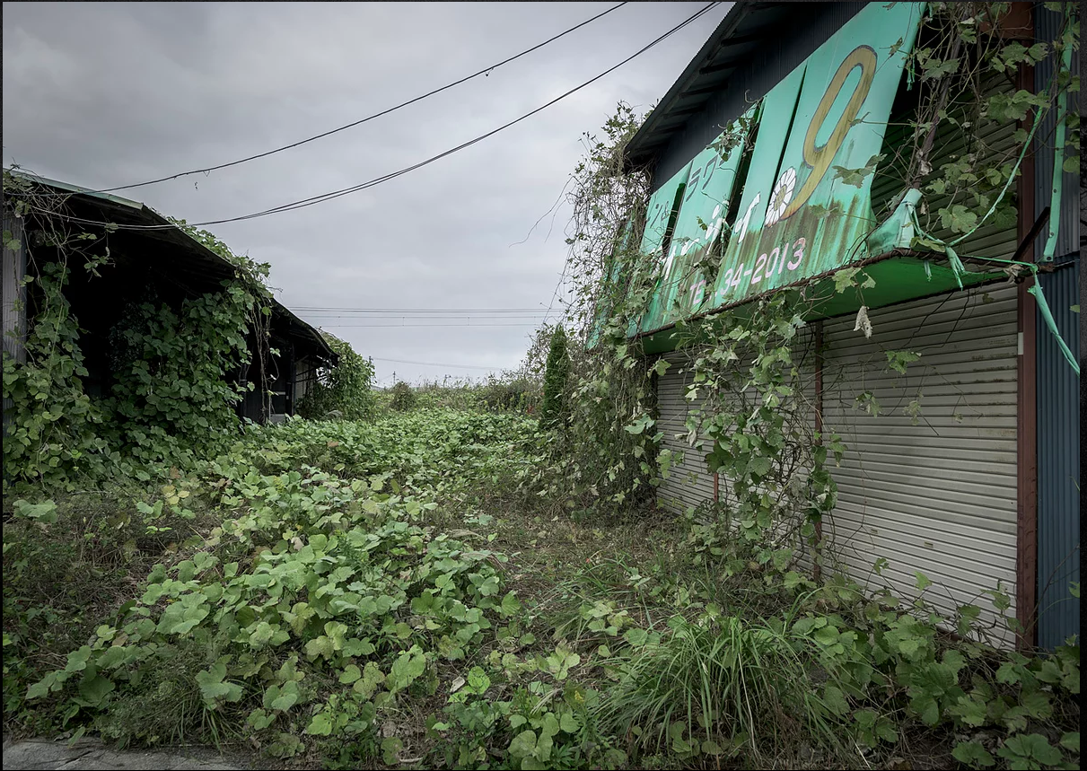

Slide 30
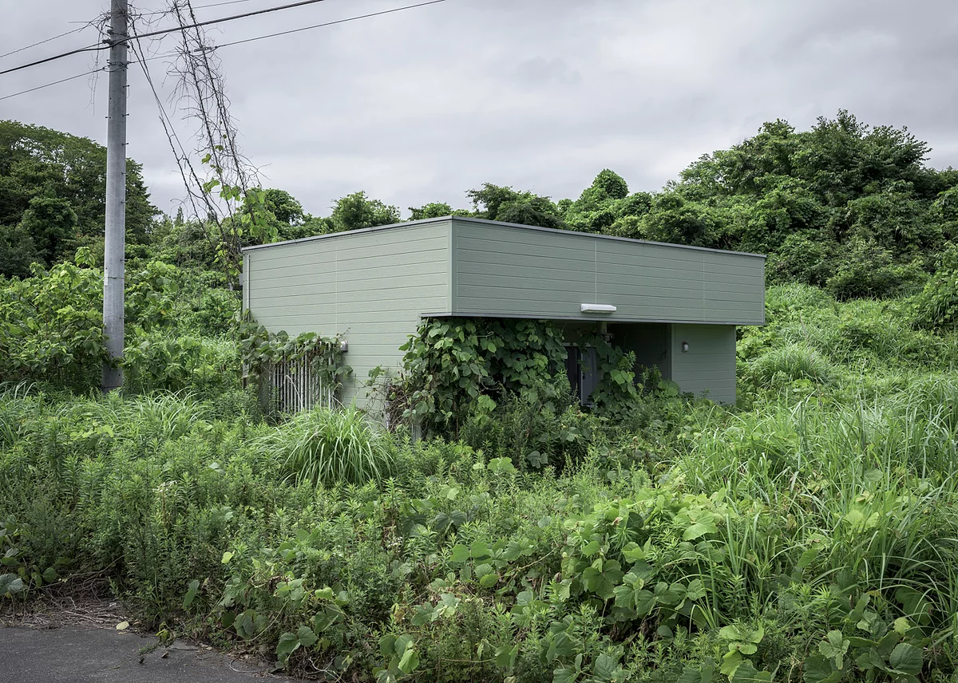

Slide 31
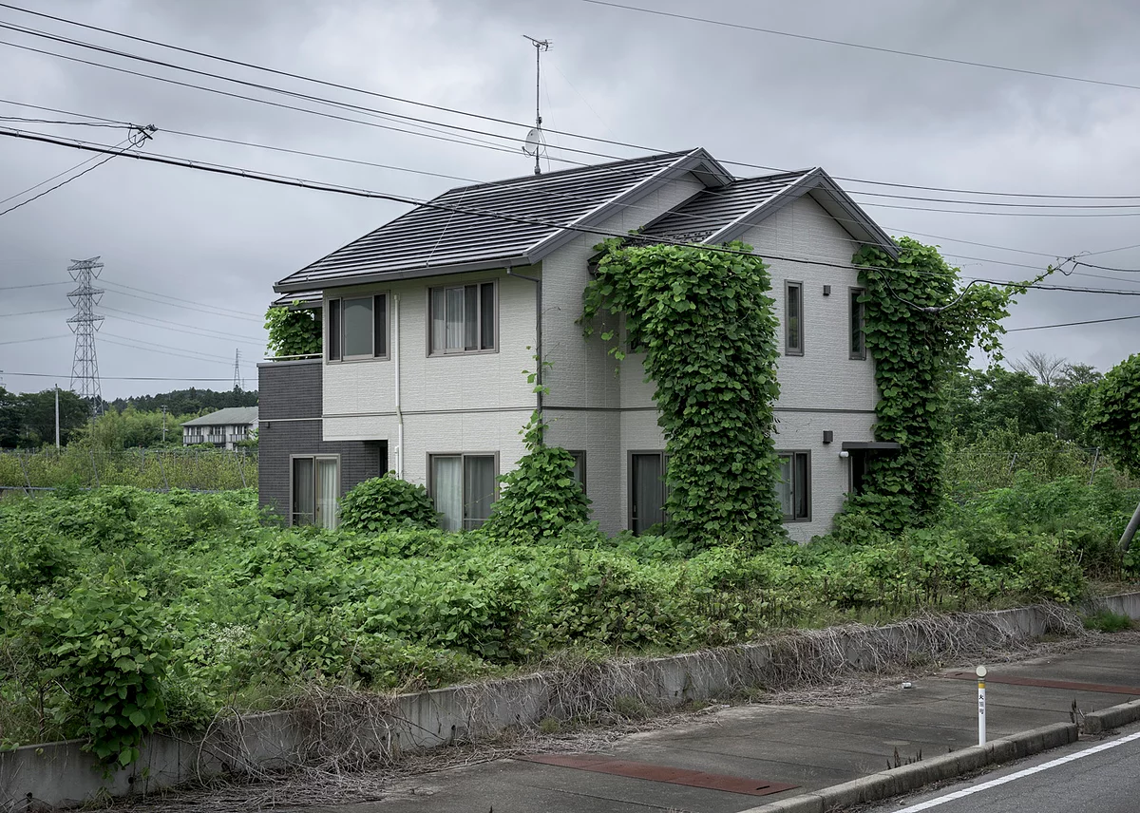

Slide 32
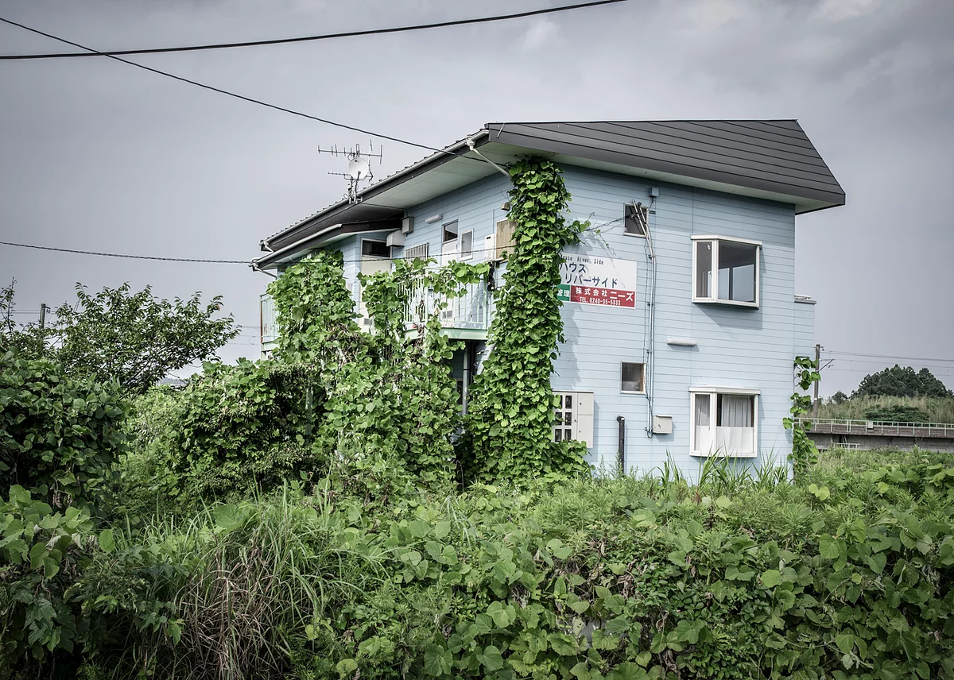

Slide 33
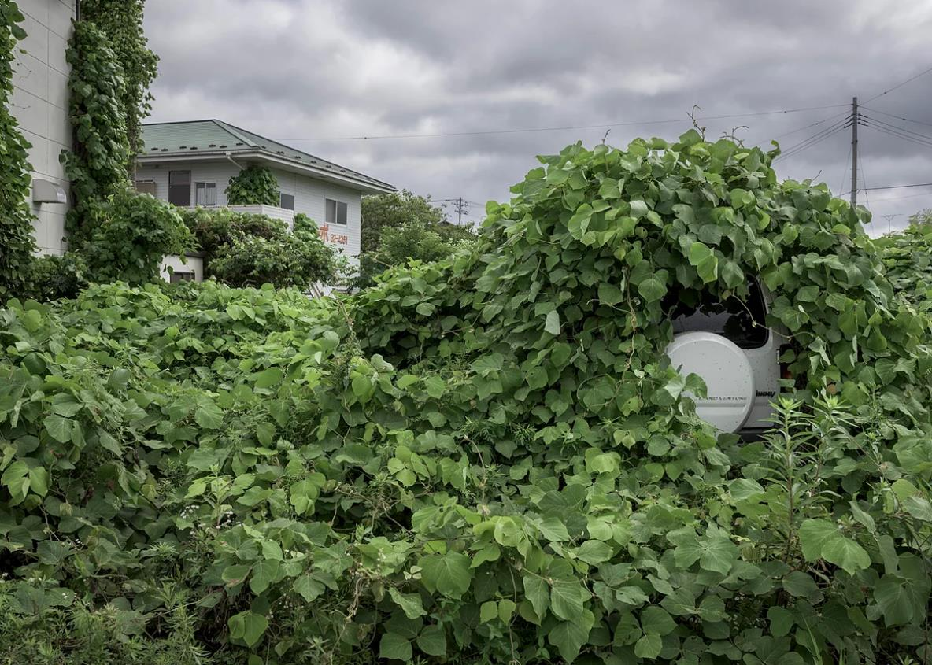

Slide 34
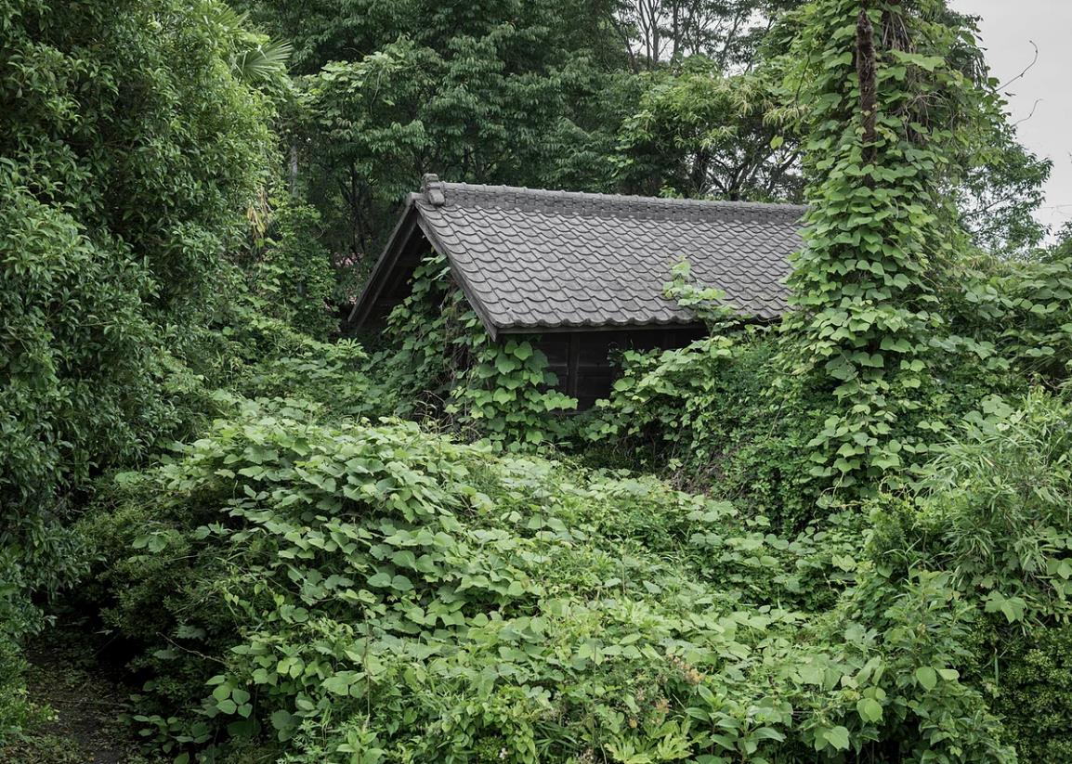

Slide 35
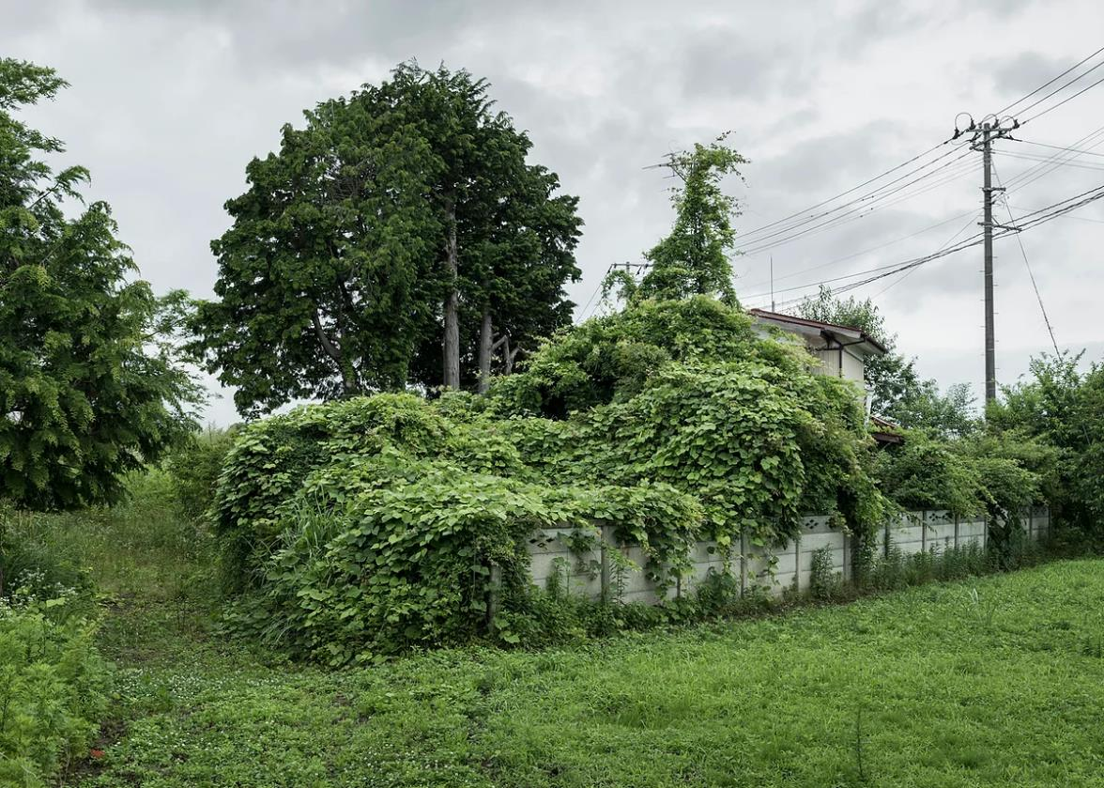

Slide 36
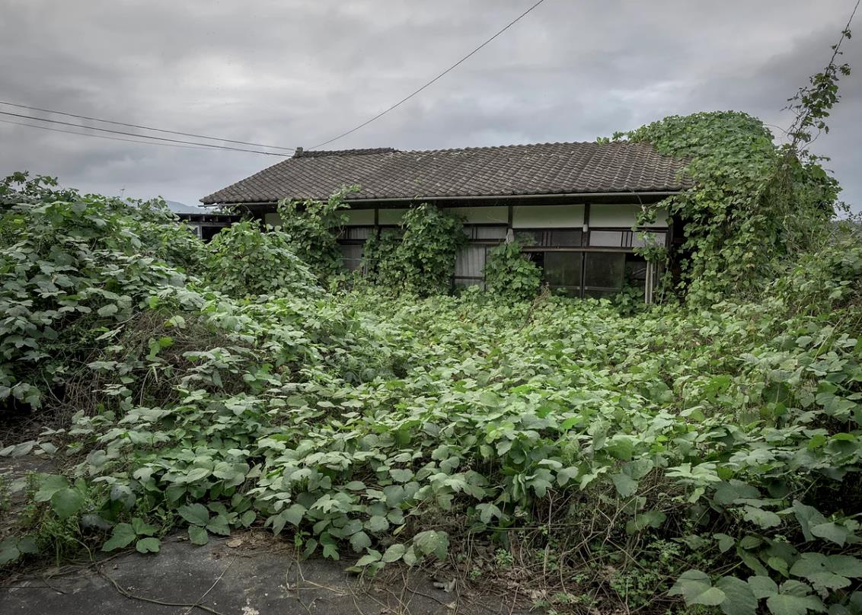

Slide 37
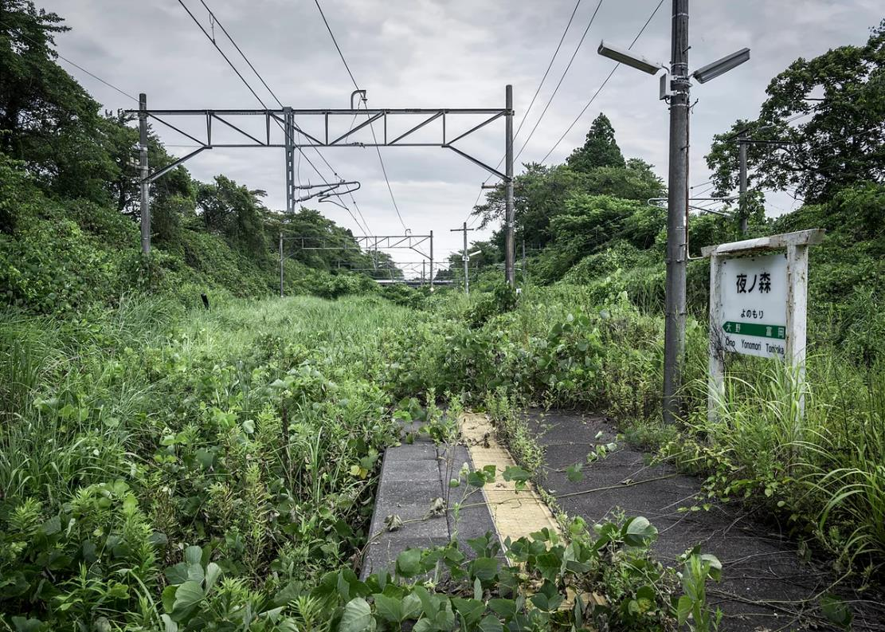

Slide 38
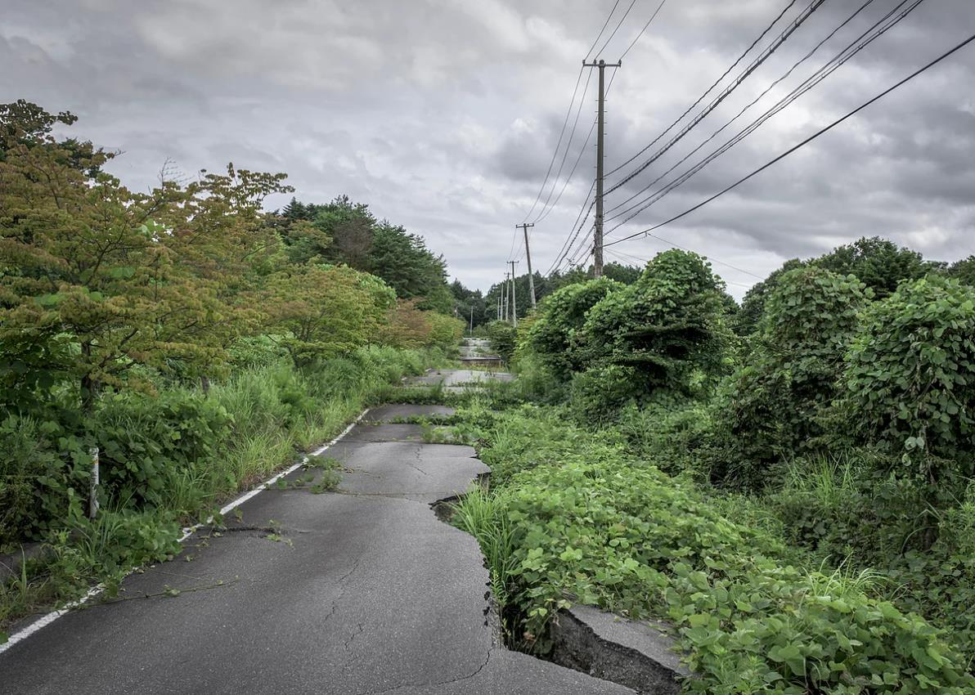

Slide 39
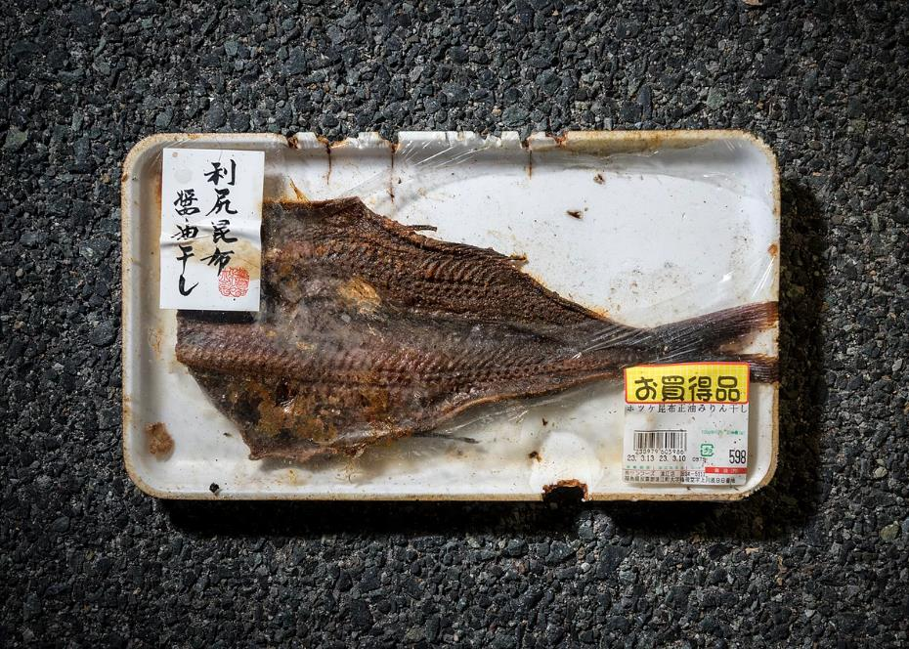
Temps suspendu
Des brocolis desséchés, des coquilles d’œuf et de la viande moisie. Leur date de péremption étant dépassée depuis longtemps, ces biens de consommations retrouvés dans les supermarchés de Fukushima sont devenus les vestiges pétrifiés d’un territoire désert, les reliques d’un Pompéi contemporain. Avec une pointe d’ironie, nous les avons photographiés sous forme de packshot, un mode de prise de vue généralement associé aux catalogues et à la promotion de produits en vente. Mais il s’agit d’un packshot décalé, réalisé à même le bitume bien loin des studios. Ces produits ne seront jamais vendus ni consommés, leur sort est de continuer à porter la trace du temps qui passe.

Slide 40
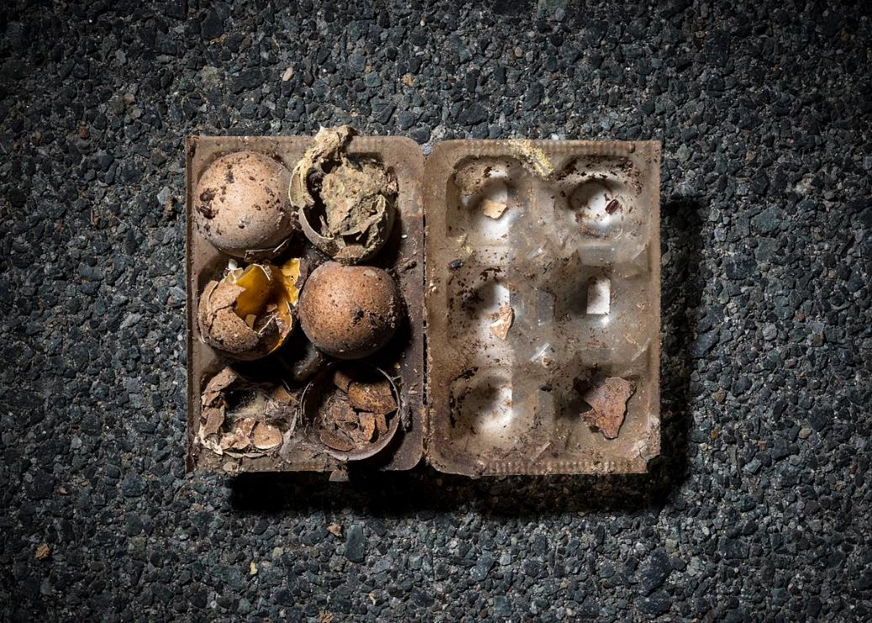

Slide 41
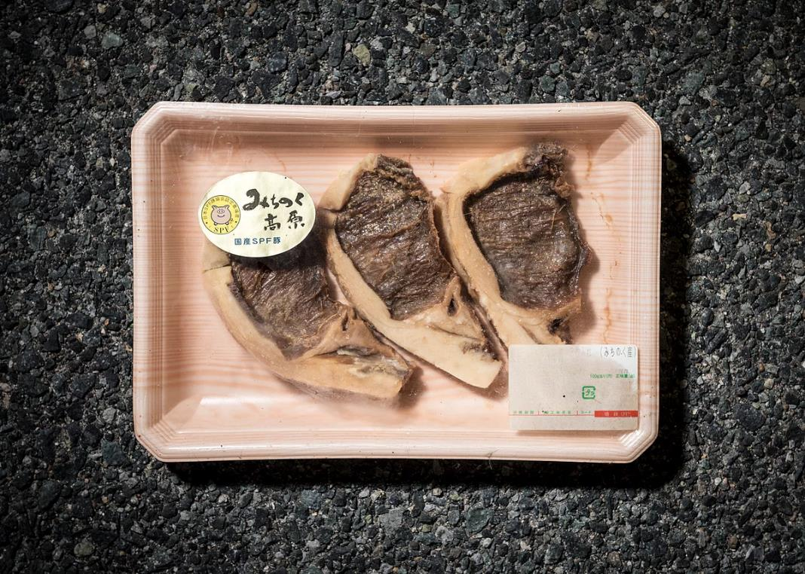

Slide 42
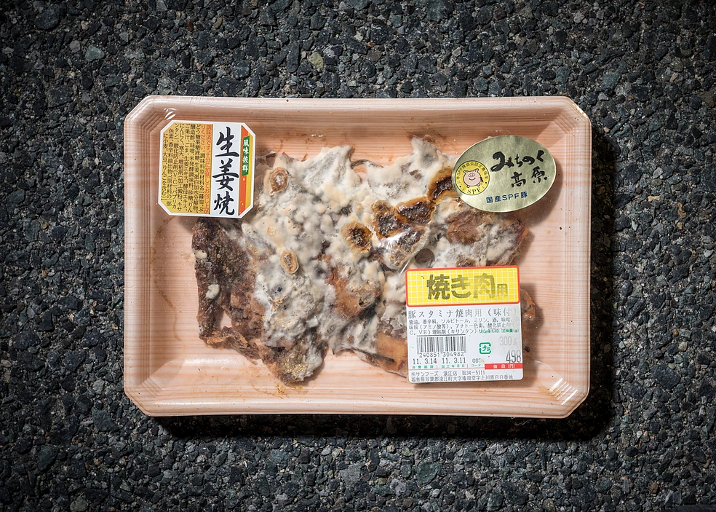

Slide 43
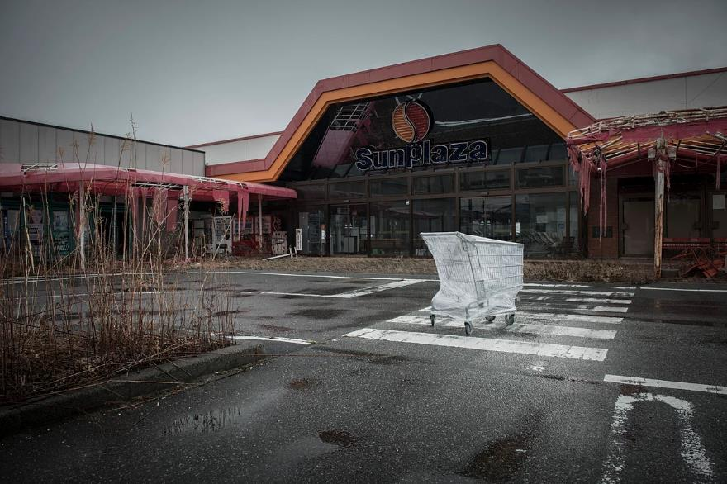
Mauvais rêves ?
Comment montrer ce qui ne se voit pas ? Ce qui ne se sent pas ? Nous avons choisi de délaisser l’approche documentaire pour la mise en scène, seule façon de révéler l’invisible. Directement touchés dans leurs corps et dans leur cœur par la menace de la radioactivité, les résidents de Fukushima eux-mêmes ont été sollicités pour désigner la frontière impalpable entre ce qui est contaminé et ce qui ne l’est pas. Frontière subjective s’il en est. Pourtant, les villes, les campagnes et les forêts sont divisées entre des zones interdites et d’autres pas. Pour montrer ces limites et leur flou, nous avons choisi un film étirable ou encore une bulle. Précision utile : les mises en scène sont bien réelles, les logiciels de retouche n’ont été utilisés qu’à la marge. Avec la série « Mauvais rêves », la fiction révèle le réel et non l’inverse.

Slide 44
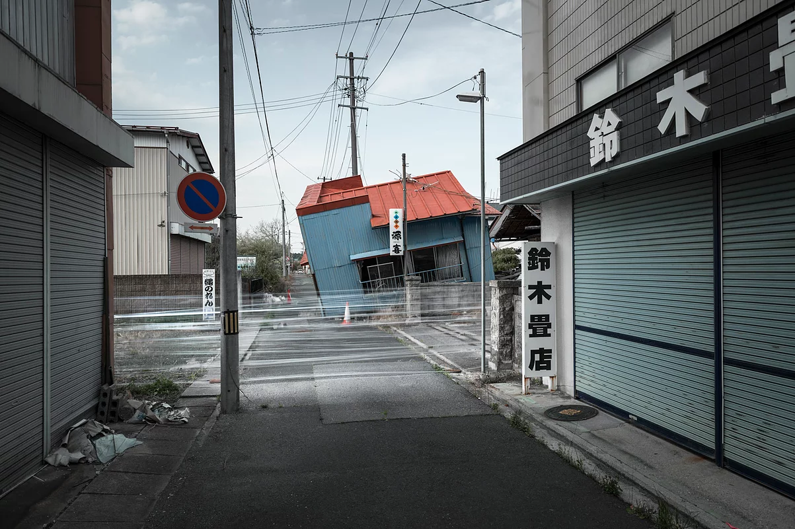

Slide 45
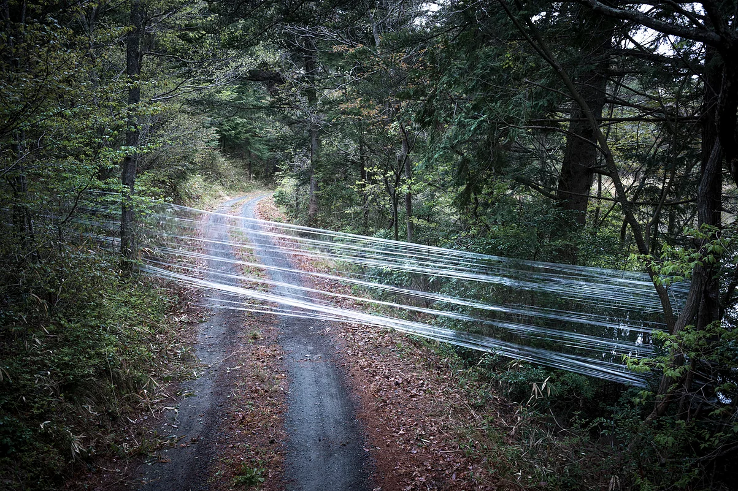

Slide 46
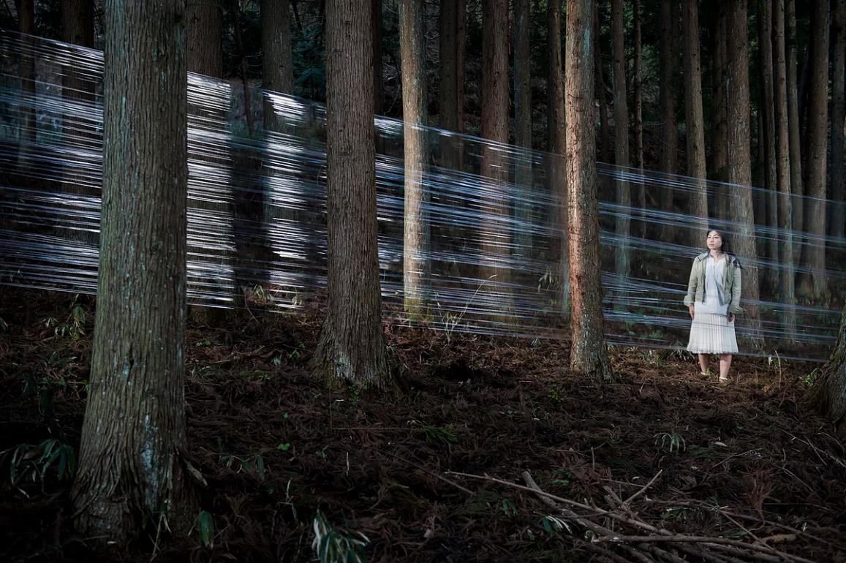

Slide 47
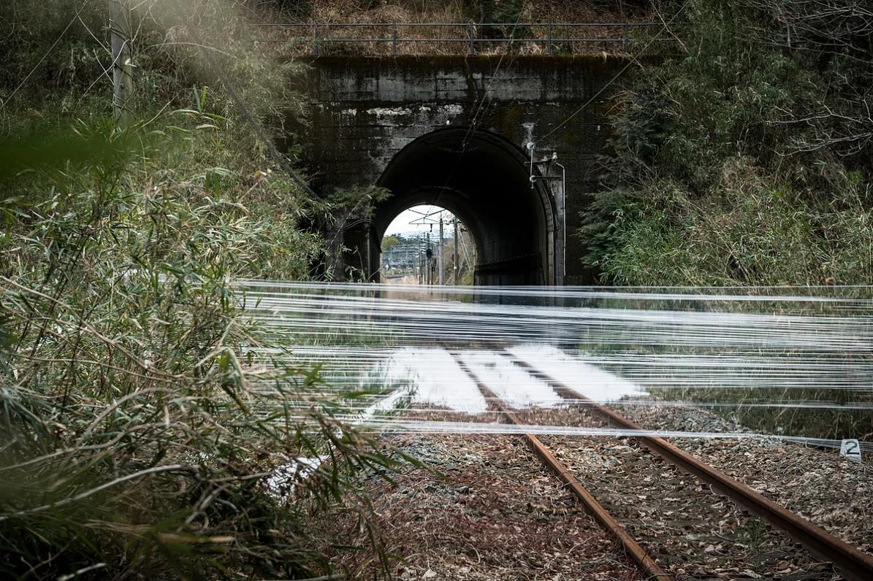

Slide 48
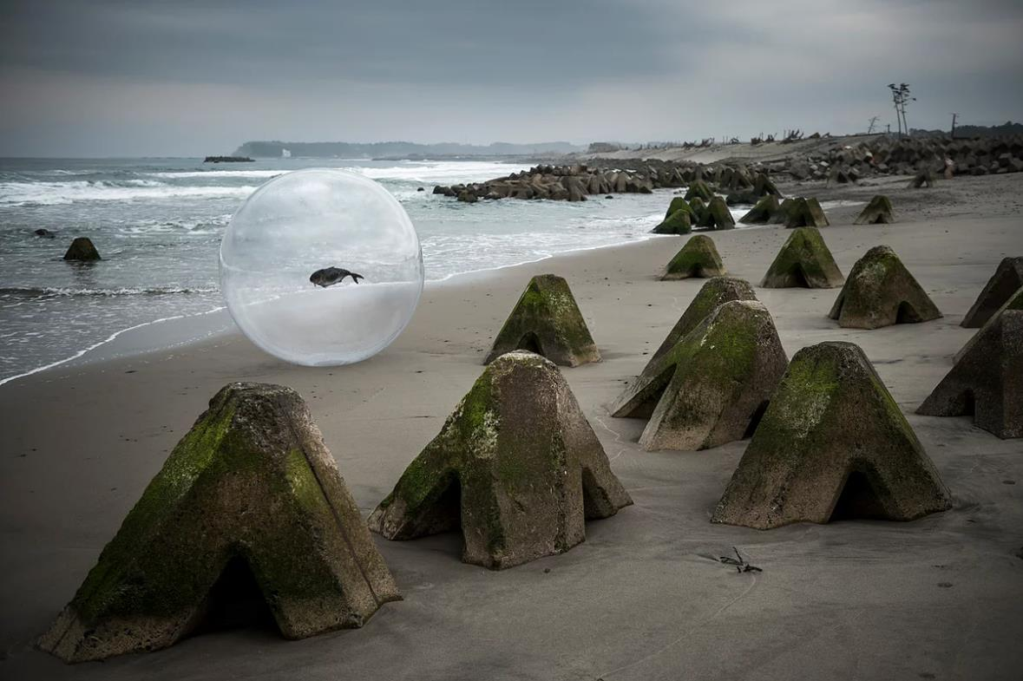

Slide 49
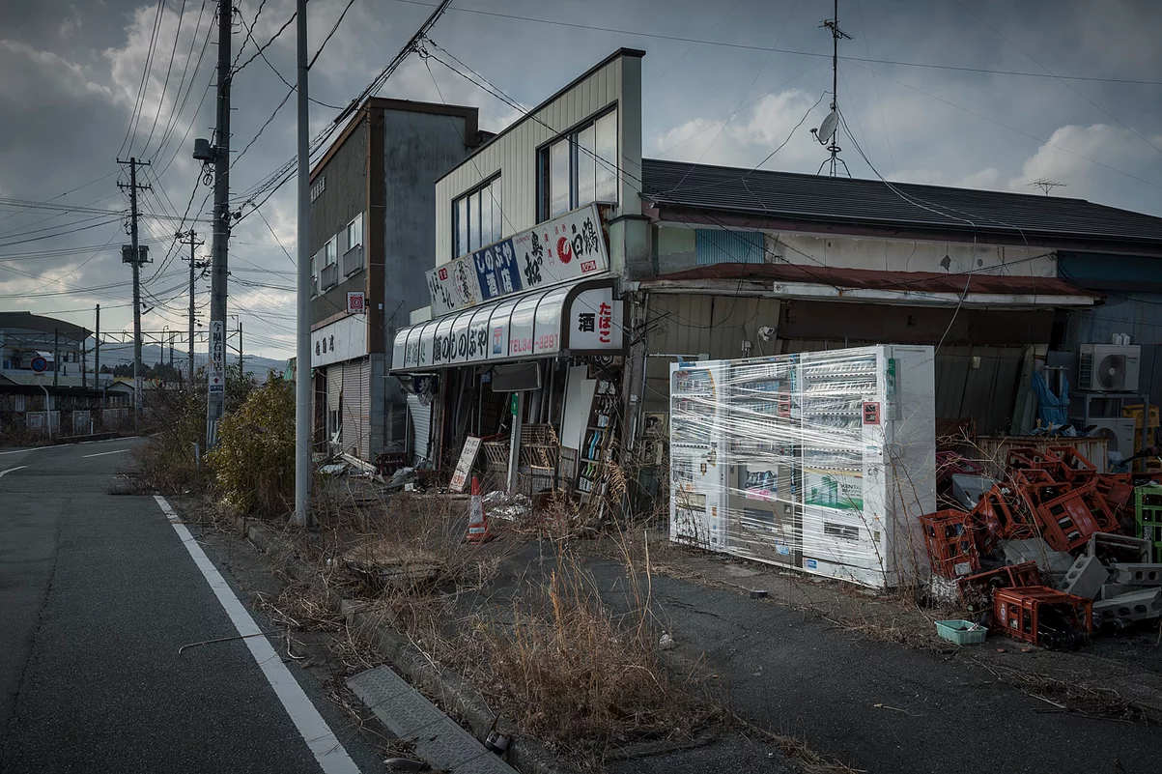

Slide 50
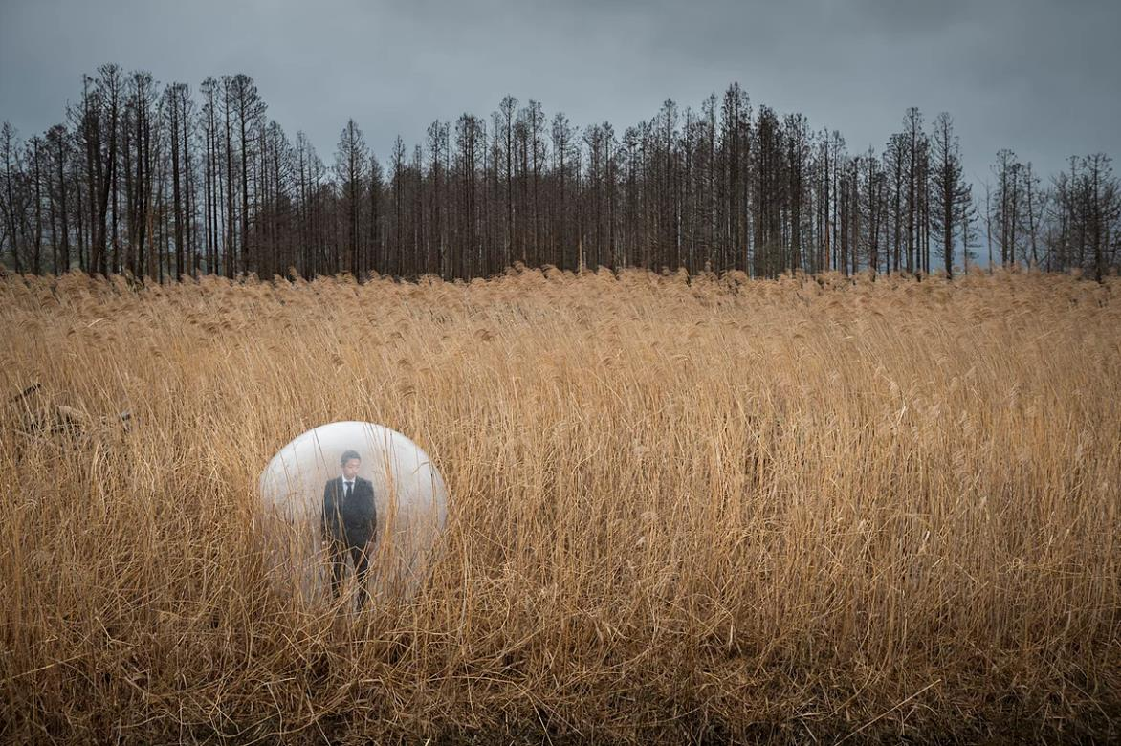

Slide 51
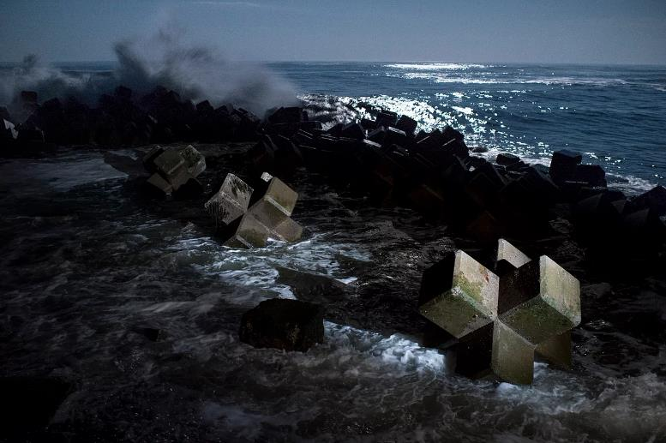
A no man's land
Un no man’s land de 1000 kilomètres carré aux alentours de la centrale de Fukushima. Cette zone morte est certainement la trace la plus brutale et la plus visible de l’accident nucléaire. Plus de 80 000 personnes ont dû plier bagages, laissant derrière elles des villes fantôme. Pas ou peu d’éclairage public, des rues vides, des magasins abandonnés. Depuis un an, le temps s’est suspendu. Nous nous sommes rendus dans cette zone d’exclusion, en partie interdite, pour découvrir ces paysages désolés sous un angle nouveau. A l’aide de flashs, nous avons éclairé ces villes désertes la nuit. Nous pouvions ainsi focaliser notre regard, imprimer une perspective, choisir un bâtiment, un paysage. Et les faire surgir de nulle part, comme une anomalie. Les lumières artificielles, loin de rendre vie à ces villes, soulignent l’absence et le vide. Les photographies froides et brutes accentuent le malaise ressenti devant ces territoires perdus.

Slide 52
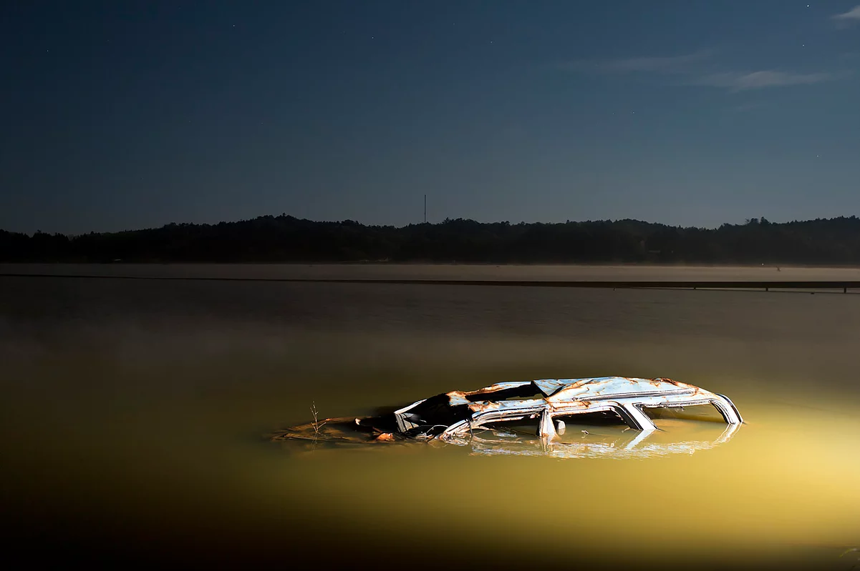

Slide 53
